Slide 1
Análise e Projeto de Sistemas
Tutorial GitLab
(baseado em https://youtu.be/Jt4Z1vwtXT0)

Slide 2
Análise e Projeto de Sistemas
Parte 1 - Introdução

Slide 3
Introdução
O que é o GitLab
Como criar um conta no GitLab
Como criar um projeto no GitLab

Slide 4
Introdução
O que é o GitLab?
Git: é um sistema de controle de versão que checa, localmente, mudanças no seu projeto e/ou pasta. Além disso, efetua as operações push e pull sobre as mudanças no projeto em repositórios remotos, como o GitHub, BitBucket e o GitLab.
GitLab: assim como o GitHub e o BitBucket, é um serviço que tem como objetivo armazenar o seu projeto em um repositório remoto além de oferecer funcionalidades para o controle do ciclo de vida do projeto.
  Gerenciamento;
  Compartilhamento;
  Páginas Wiki
  Controle de Bugs
  Integração Contínua e Entrega Contínua (CI & CD, Continuous Integration e Continuous Delivery,)

Slide 5
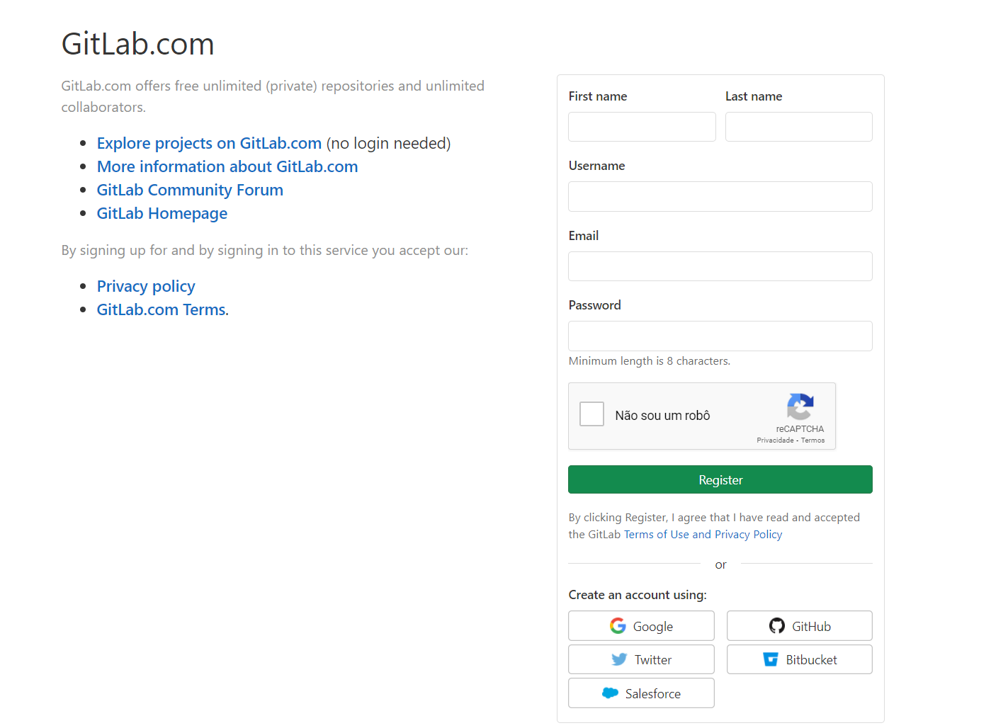
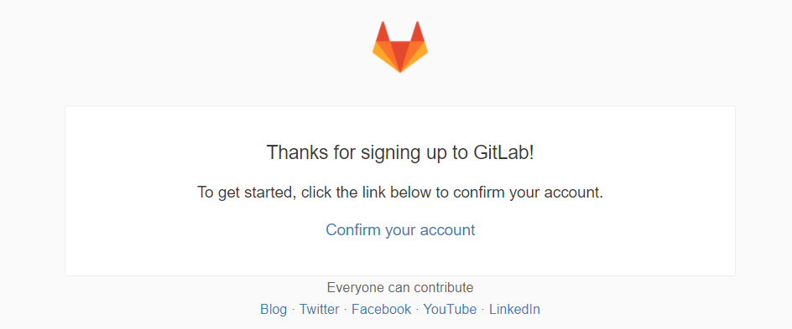
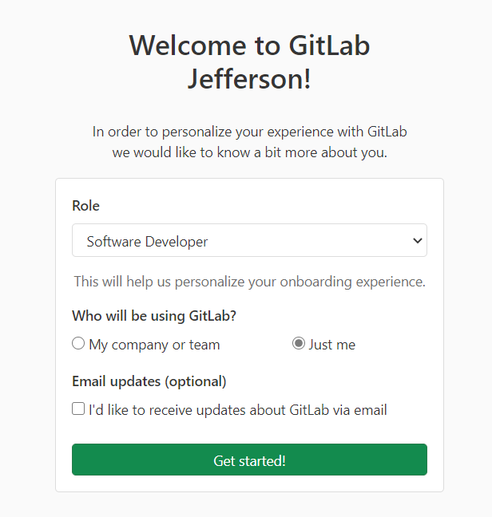
Introdução
Como criar um conta no GitLab
  Vá para www.gitlab.com

Slide 6
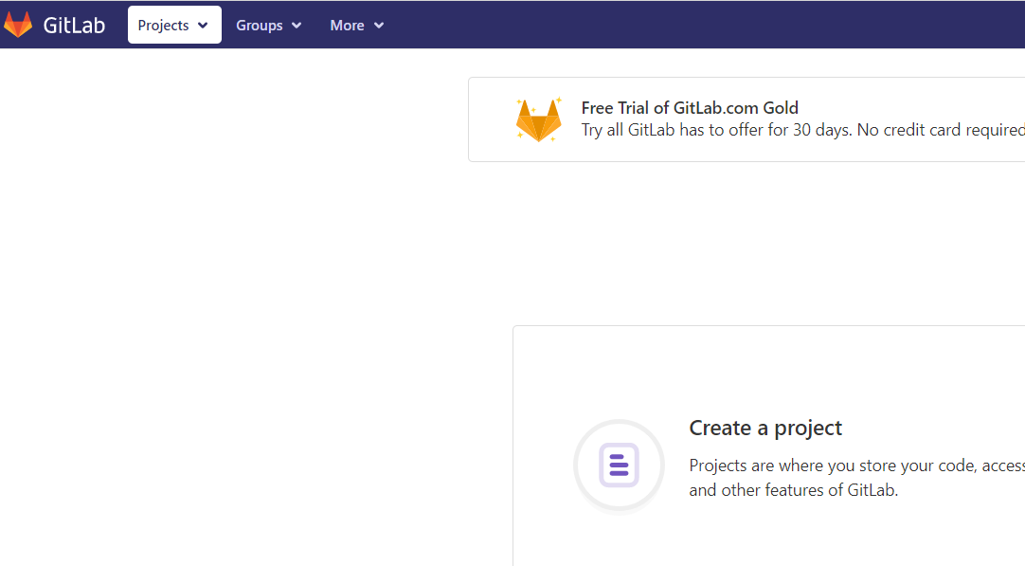
Introdução
Como criar um projeto no GitLab

Slide 7
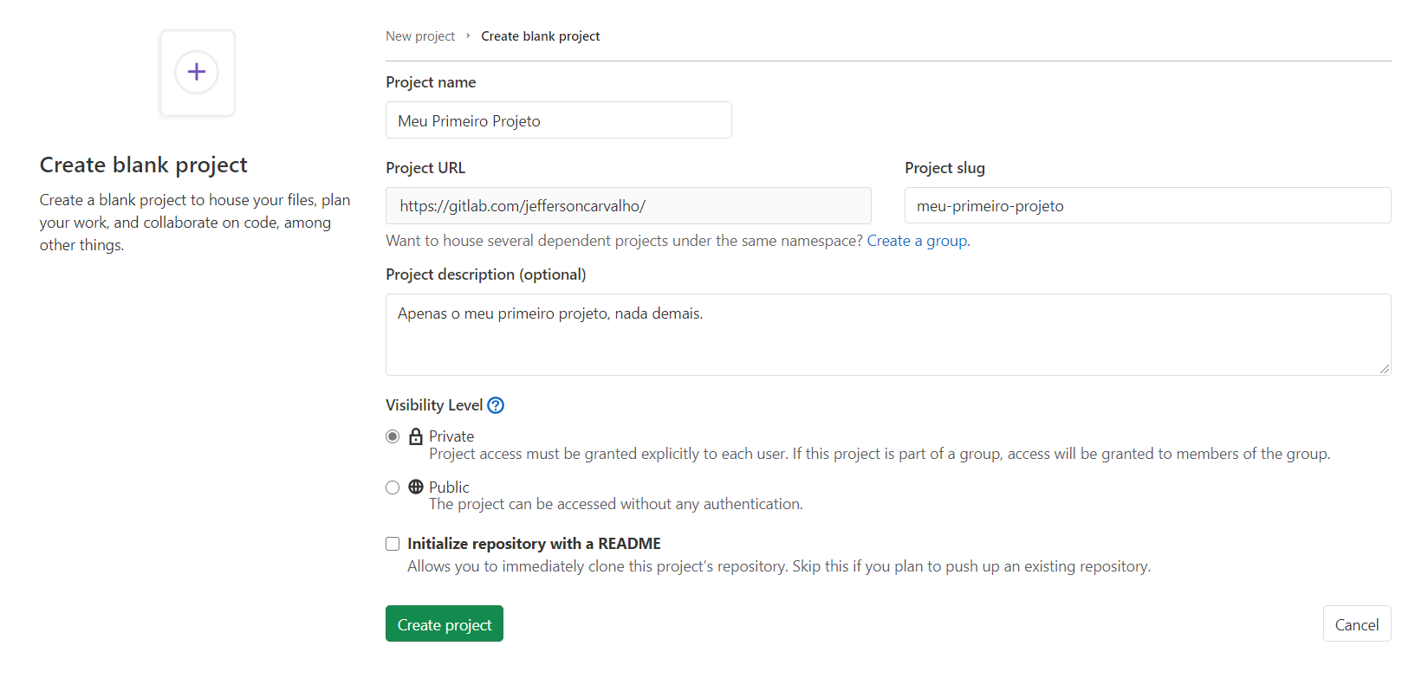
Introdução
Projeto em branco (Blank Project)

Slide 8
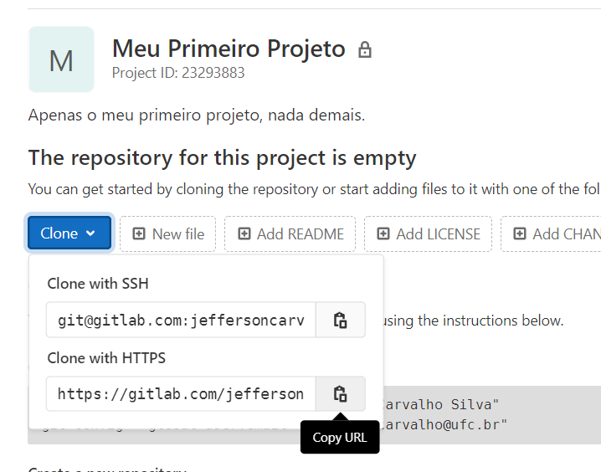
Introdução
Copiar o link para clone/push/pull via HTTPS

Slide 9
Análise e Projeto de Sistemas
Comandos Git

Slide 10
Comandos Git
Baixar e instalar o Git
Adicionar um projeto/pasta no Git
Commit e Push no GitLab

Slide 11

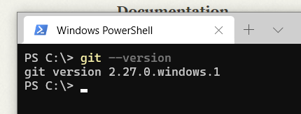
Comandos Git
Baixar e instalar o Git
  https://git-scm.com/downloads
  Instale (next→next...)

Slide 12
Comandos Git
Executando os comandos Git
  git config --global user.name <nome do usuário>
  git config --global user.name
  git config --global user.email <e-mail do usuário>
  git config --global user.email
  git config --global --list

Slide 13
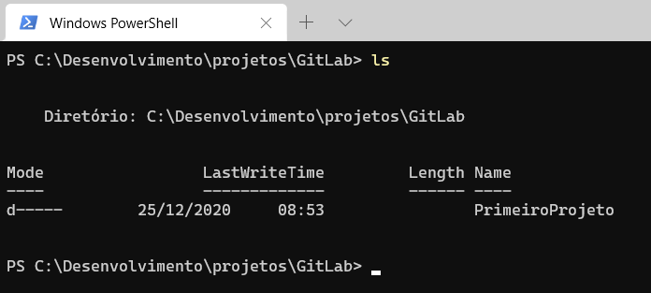
Comandos Git
Crie um pasta que será o seu projeto (use as funcionalidades do seu sistema operacional)
Vá para o terminal e CD até o local da pasta do projeto
Entre na pasta do projeto
  cd PrimeiroProjeto

Slide 14
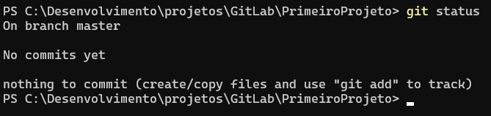
Comandos Git
Dentro da pasta do projeto:
  git init
  Foi criada uma pasta oculta chamada “.git” (ver “mostrar itens ocultos”)
  git status
  Crie um arquivo (README.txt)
  Execute “git status” novamente

Slide 15
Comandos Git

Slide 16
Comandos Git
O próximo passo é adicionar todos os arquivos não rastreados no repositório LOCAL
  git add <nome do arquivo>
  Ou, caso queria adicionar múltiplos arquivos:
  git add .
Execute novamente:
  git status
Validar as alterações LOCALMENTE (famoso commit)
  git commit -m “meu primeiro commit”

Slide 17
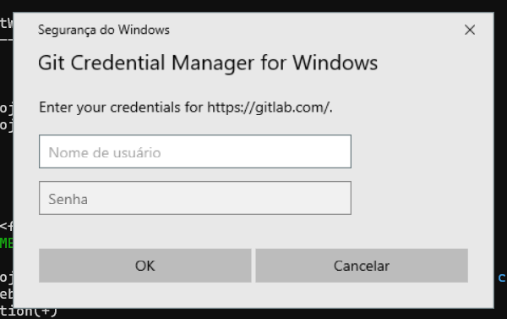
Comandos Git
Refletir as alterações locais no repositório REMOTO
  git push -u “https://gitlab.com/jeffersoncarvalho/meu-primeiro-projeto.git” master
  Veja no site do GitLab, se o arquivo foi carregado

